Slide 1
웹 페이지 만들기

Slide 2
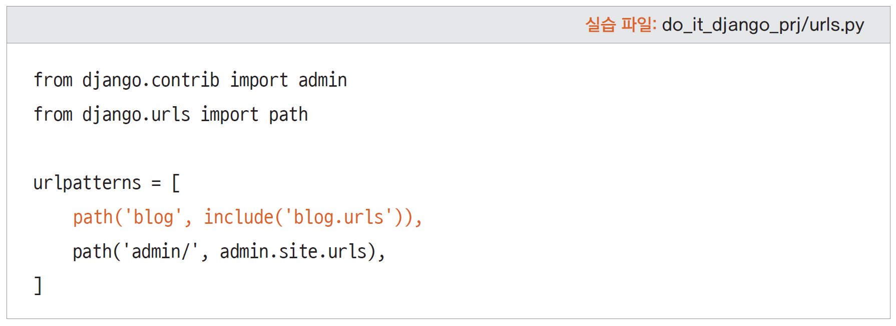
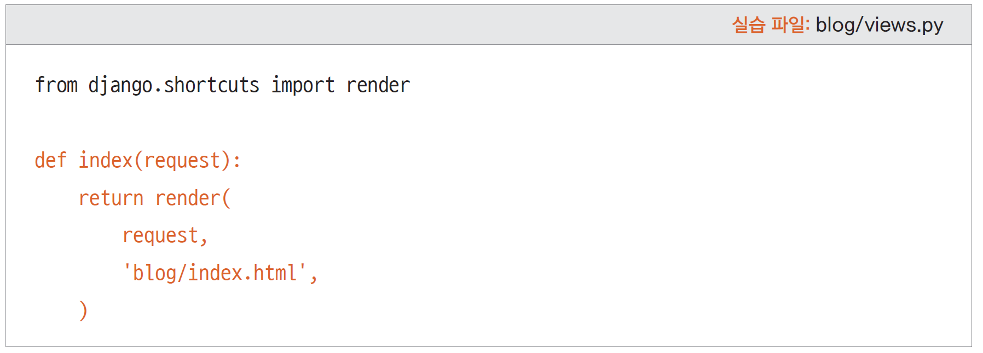
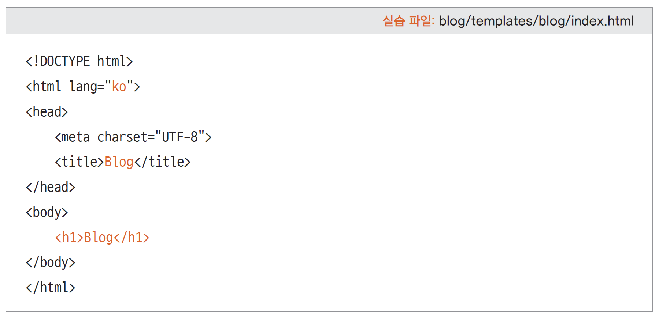
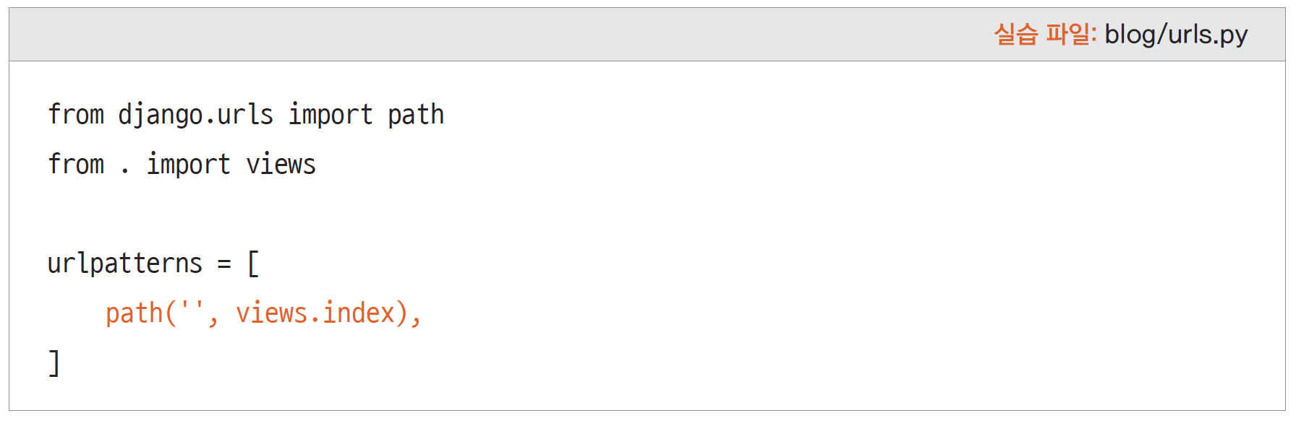
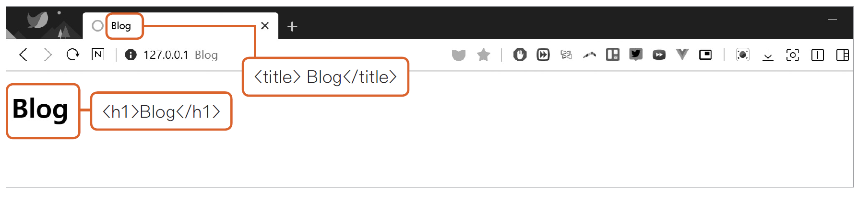
FBV 스타일로 post_list 페이지 만들기
urls.py 와 views.py와 템플릿 파일로 블로그 index 페이지 만들기

Slide 3
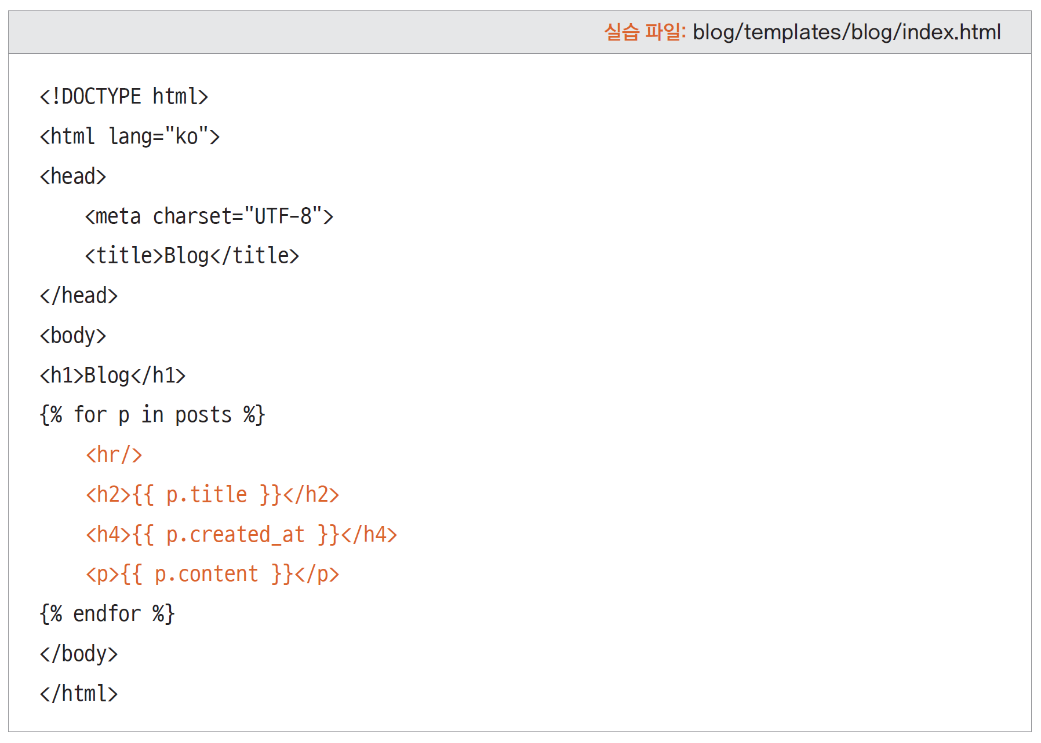
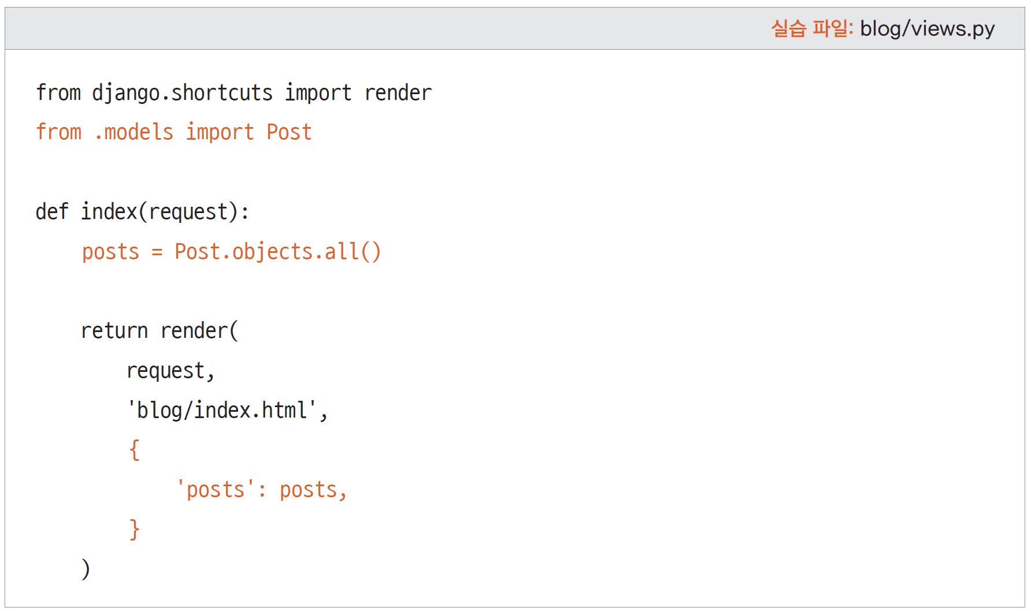
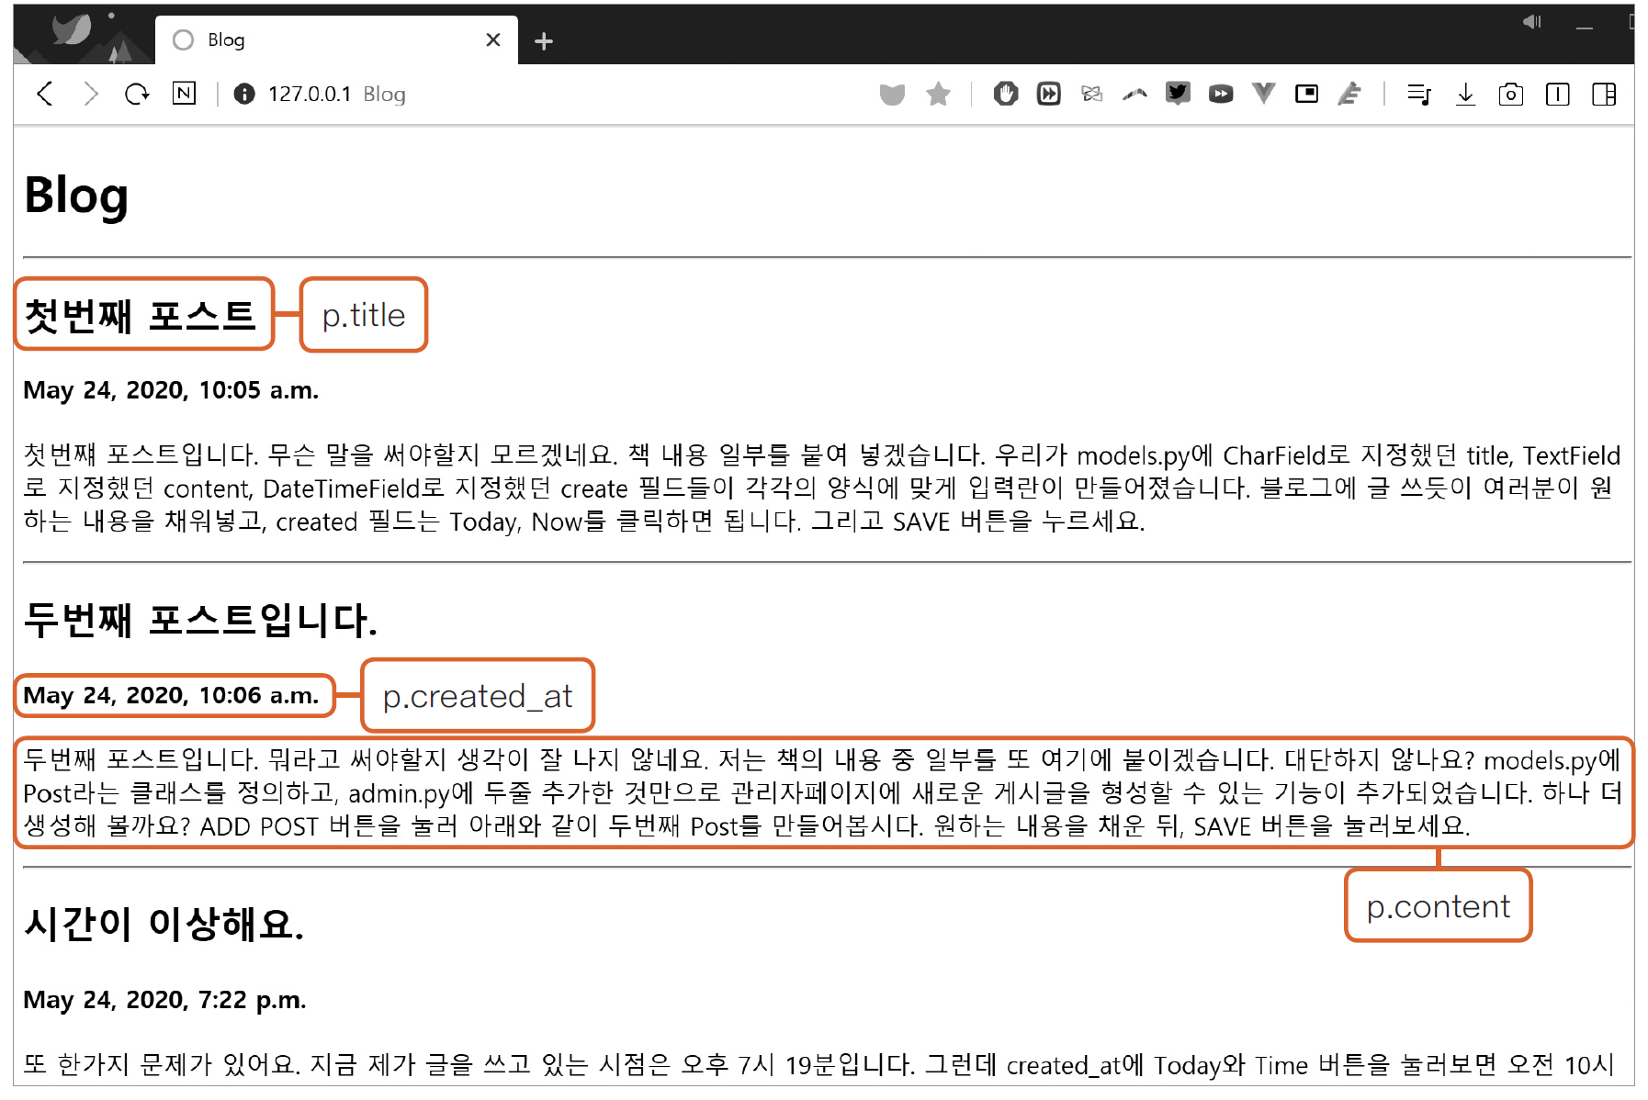
쿼리로 post 목록 가져오기
쿼리
데이터베이스의 데이터를 가져오거나 수정, 삭제 등의 행위를 위한 요청
모델명.objects.all()
모든 post를 가져옴
사용할 템플릿
템플릿에 넘겨줄 값
딕셔너리 형태로.

Slide 4
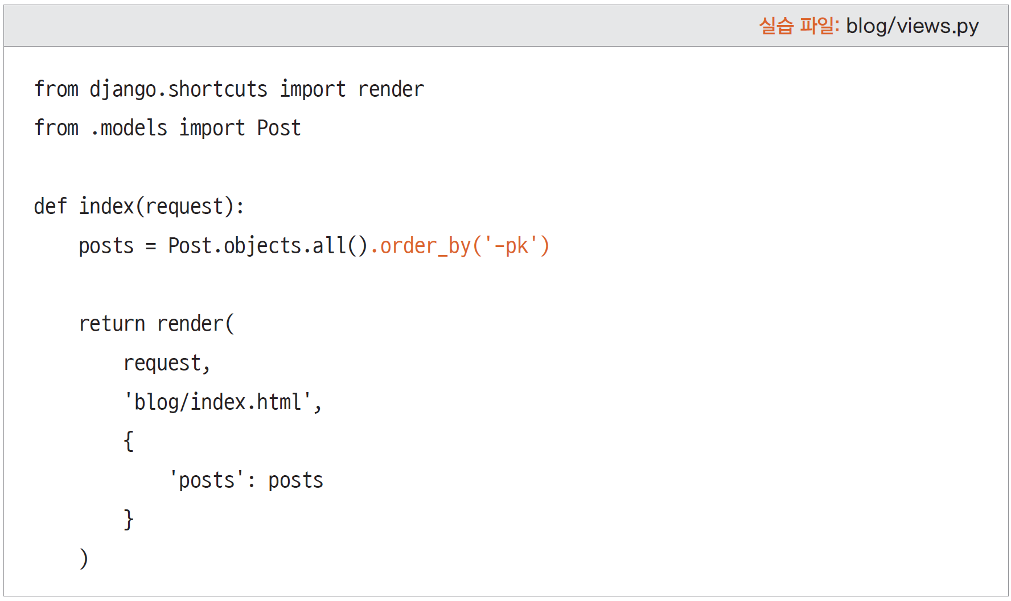
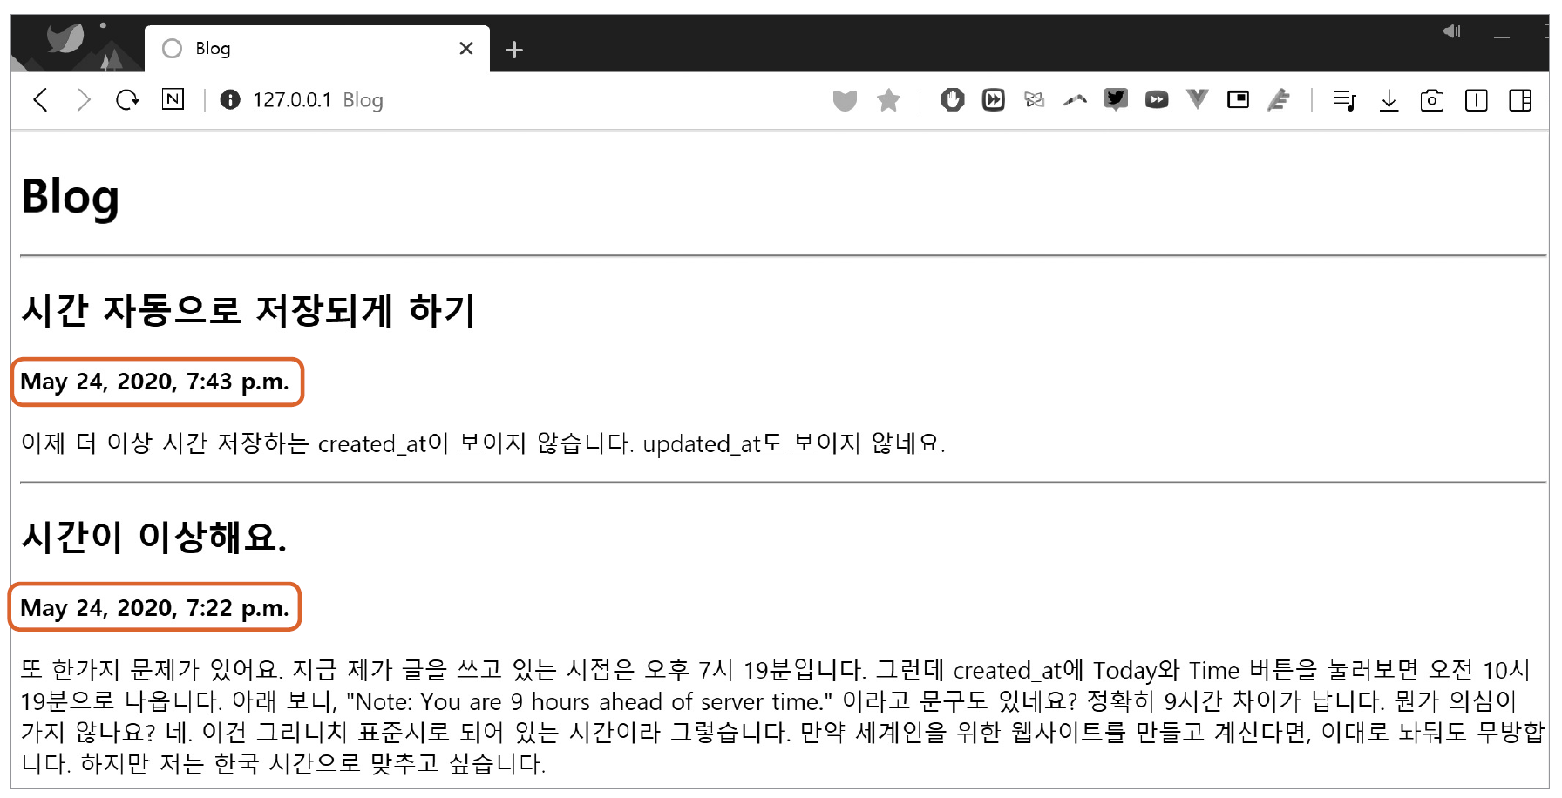
최신 포스트부터 보여주기
모델명.objects.all().order_by(‘-pk’)
pk 역순으로 나열

Slide 5
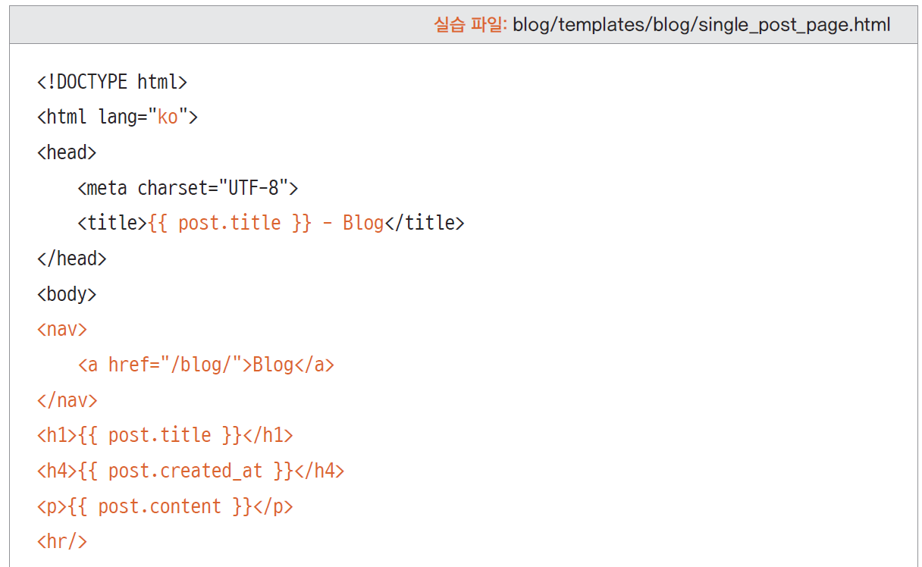
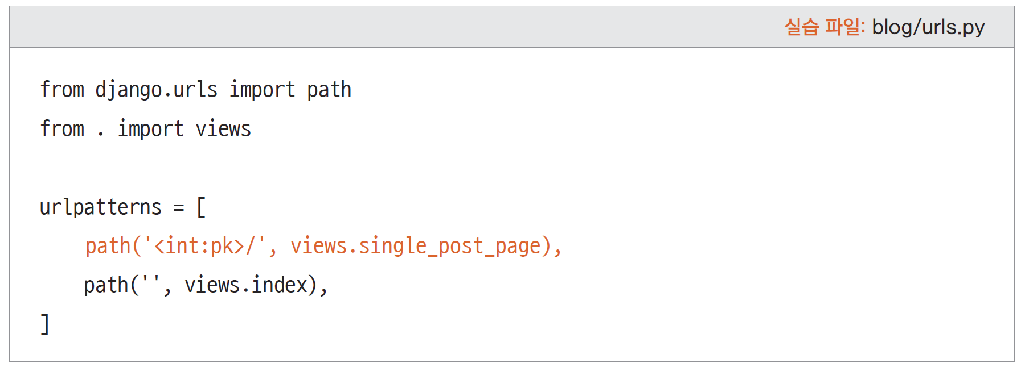
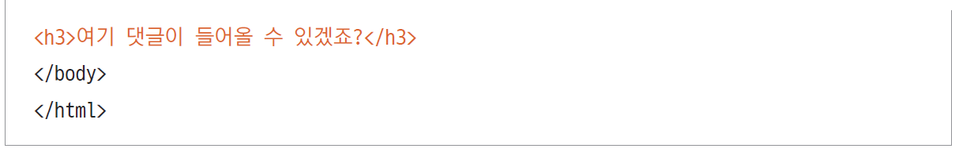
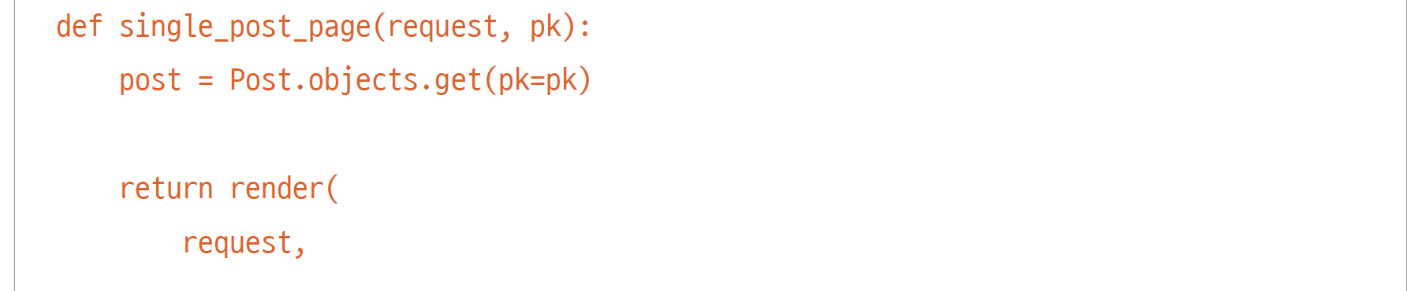
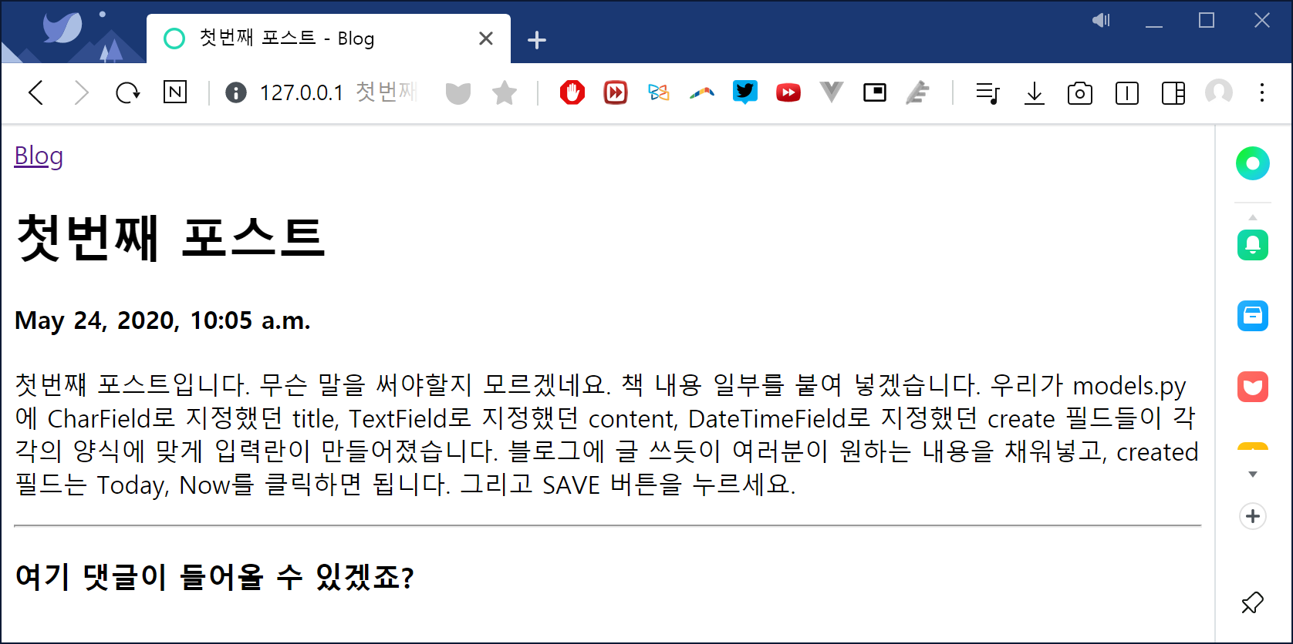
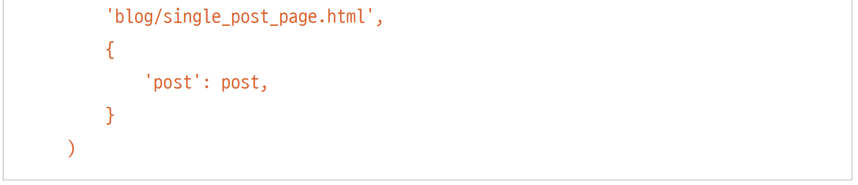
FBV로 post_detail 페이지 만들기
모델명.objects.get(pk=‘pk’)
URL에서 가져온 pk와 일치하는 post를 가져옴
사용할 템플릿
템플릿에 넘겨줄 값
딕셔너리 형태로.
<자료형:변수명>

Slide 6
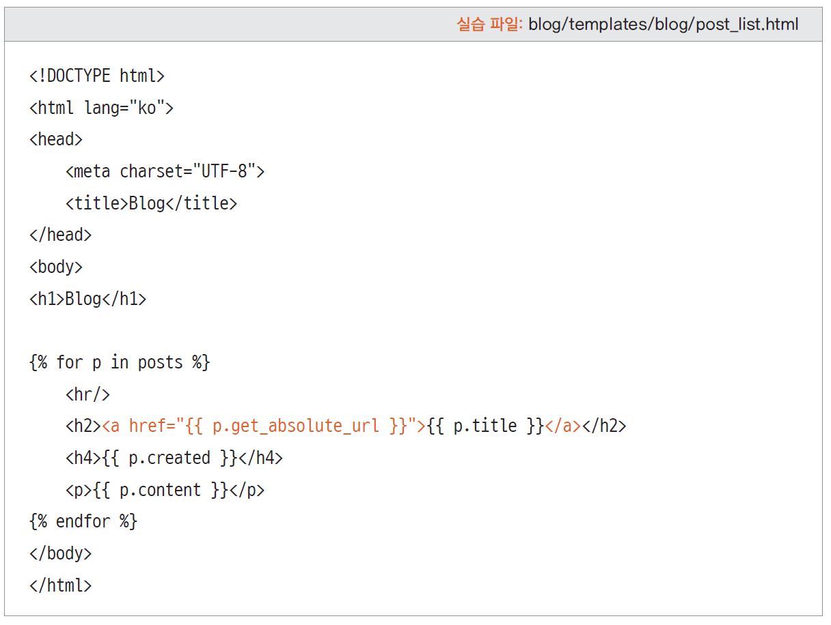
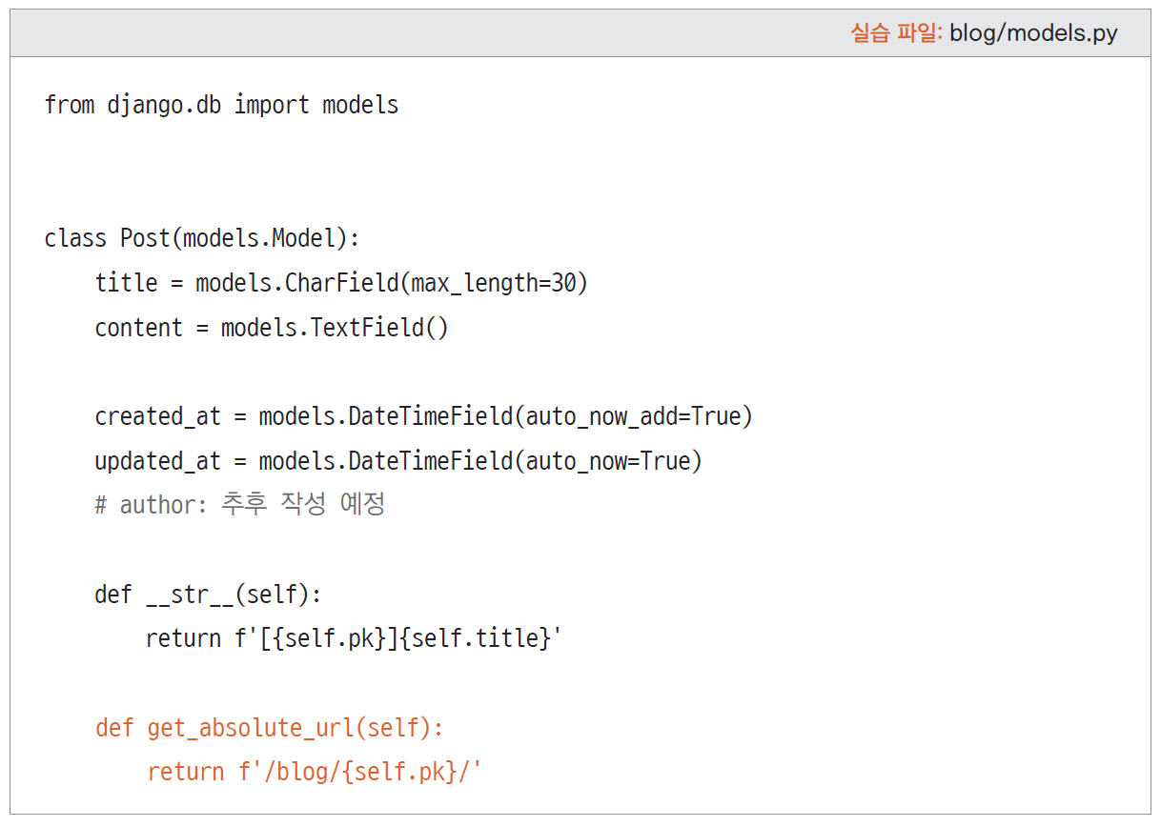
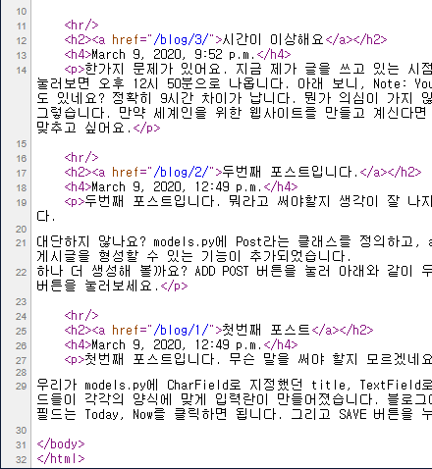
get_absolute_url()으로 고유 URL 부여하기
개별 레코드의 고유 URL을 모델에서 get_absolute_url()로 정의

Slide 7
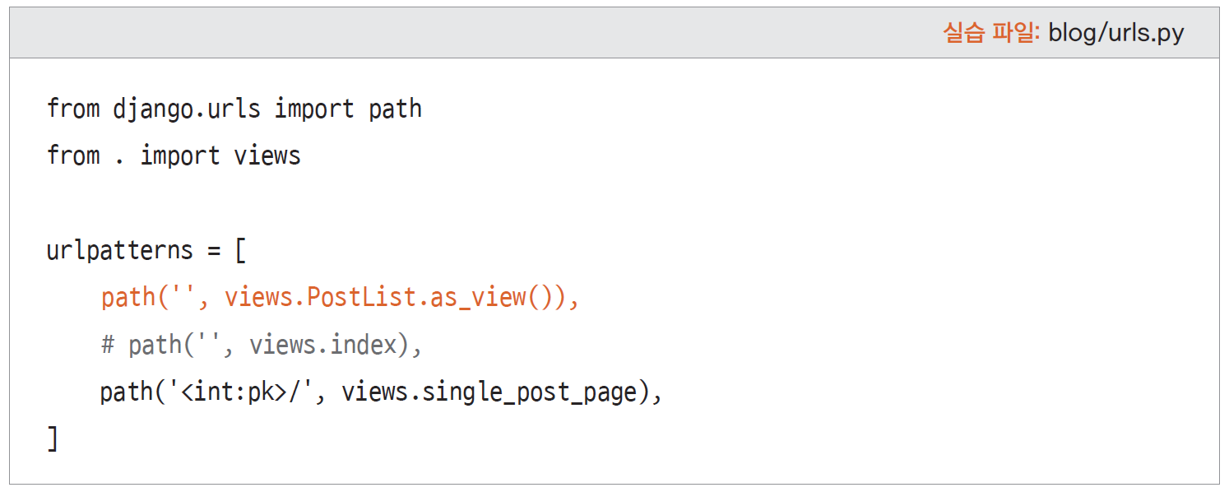
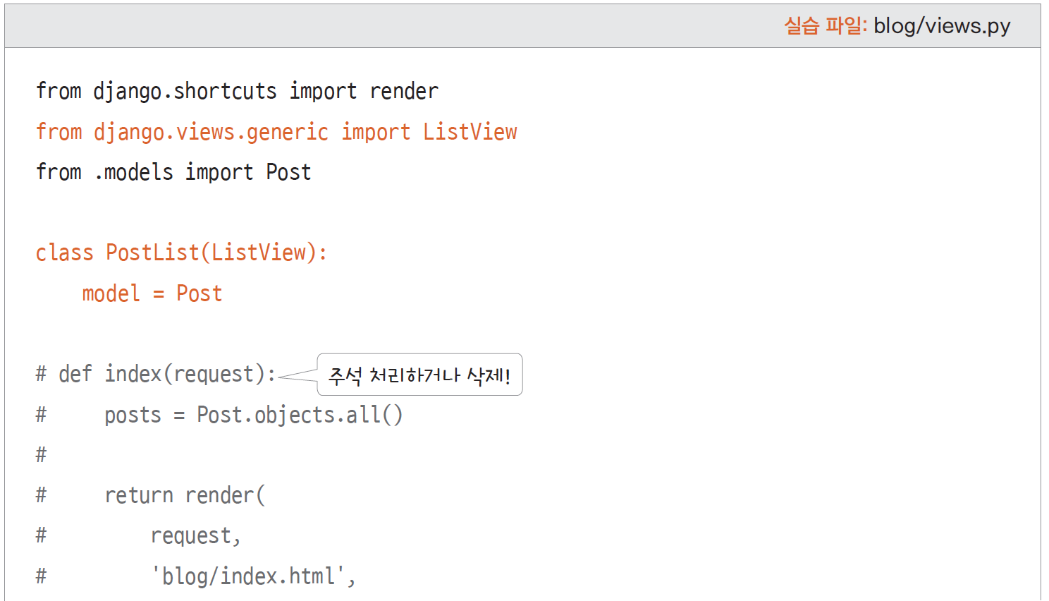
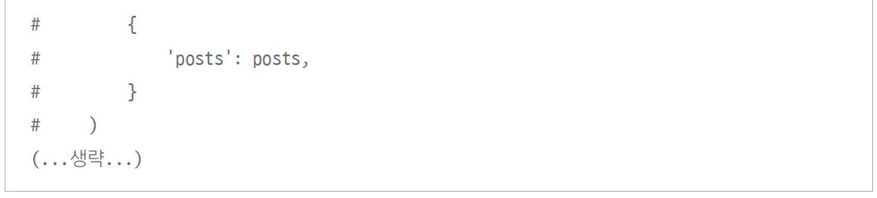
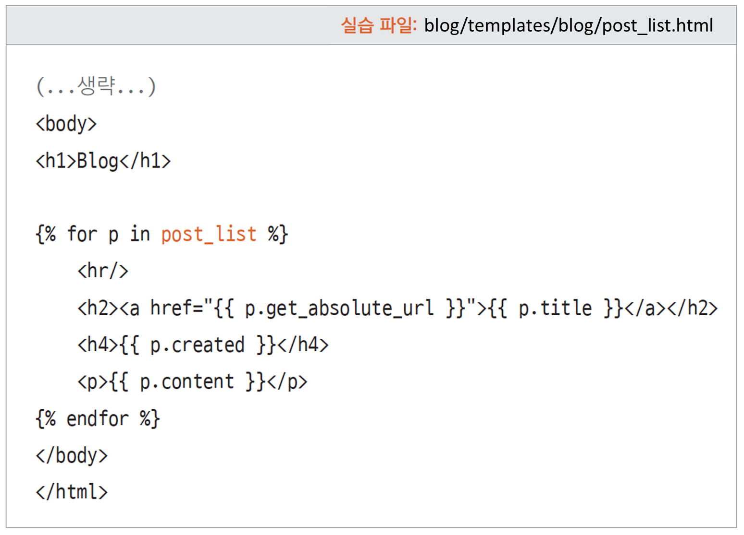

CBV로 페이지 만들기
ListView로 포스트 목록 페이지 만들기
ListView는 (모델명)_list.html을 템플릿으로 인지
index.html 을 post_list.html로 변경

Slide 8
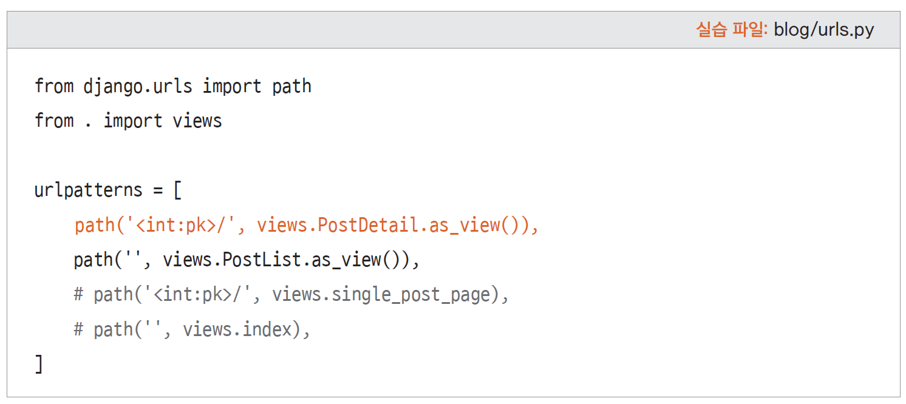
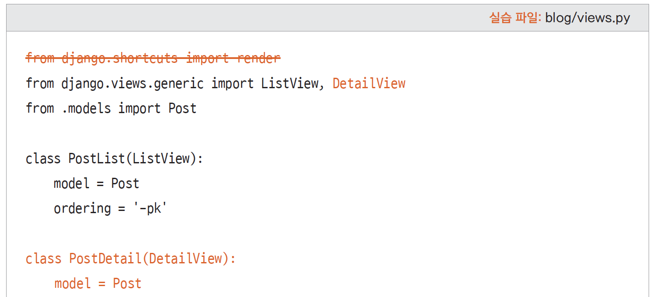
CBV로 페이지 만들기
DetailView로 포스트 상세 페이지 만들기
DetailView는 (모델명)_detail.html을 템플릿으로 인지
single_post_page.html 을 post_detail.html로 변경

